Slide 1
PROCESUAL HITO 3
Josias Jonathan Leon Luis
Estructura De Datos

Slide 2
1. ¿A que se refiere cuando se habla de ESTRUCTURA DE DATOS?
En el ámbito de la informática, las estructuras de datos son aquellas que nos permiten, como desarrolladores, organizar la información de manera eficiente, y en definitiva diseñar la solución correcta para un determinado problema.

Slide 3
2. ¿Cuáles son los TIPOS DE ESTRUCTURA QUE EXISTE?
Arrays.
Listas enlazadas.
Pilas.
Colas.
Arboles binarios

Slide 4
3. ¿Apoyándose en el link adjunto, explique, por qué son útiles las estructuras de datos?
Las estructuras de datos son una forma de organizar los datos en la computadora, de tal manera que nos permita realizar unas operaciones con ellas de forma muy eficiente.
Es decir, igual que un array introducimos un dato y eso es prácticamente inmediato, no siempre lo es, según qué estructuras de datos y qué operaciones.
Depende que algoritmo queramos ejecutar, habrá veces que sea mejor utilizar una estructura de datos u otra estructura que nos permita más velocidad.
Por este motivo es interesante conocer algo más que simplemente los arrays o los hashmaps que casi todo el mundo conoce.

Slide 5
4. ¿Qué es una PILA?
Una pila (stack en inglés) es una lista ordenada que permite almacenar y recuperar datos, siendo el modo de acceso a sus elementos de tipo LIFO (del inglés Last In, First Out, «último en entrar, primero en salir»).

Slide 6
5. ¿Qué es STACK en JAVA, una STACK será lo mismo que una PILA?
La clase Stack es una clase de las llamadas de tipo LIFO (Last In - First Out, o último en entrar - primero en salir).
Stack es lo mismo que Pila.

Slide 7
6. ¿Qué es TOPE en una PILA?
Una colección de datos a los cuales se les puede acceder mediante un extremo, que se conoce generalmente como tope.
7. ¿Qué es MAX en una PILA?
Es la máxima cantidad de elementos que puede tener almacenada una pila.

Slide 8
8. ¿A que se refiere los métodos esVacia() y esLLena() en una PILA?
El método esVacia() es cuando la pila no contiene elementos almacenados, de forma que para realizar cambios, primero habrá que almacenar información en la pila.
El método esLlena() es cuando el tope de la pila es igual al max, impidiendo poder seguir llenando la pila.

Slide 9
9. ¿Qué son los métodos estáticos en JAVA?
Un método estático es un método que tiene sentido invocarla sin crear previamente ningún objeto.

Slide 10
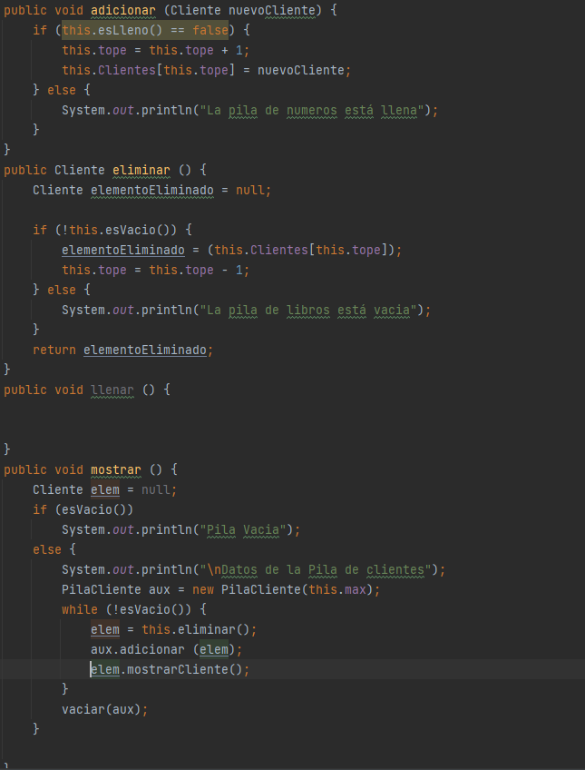
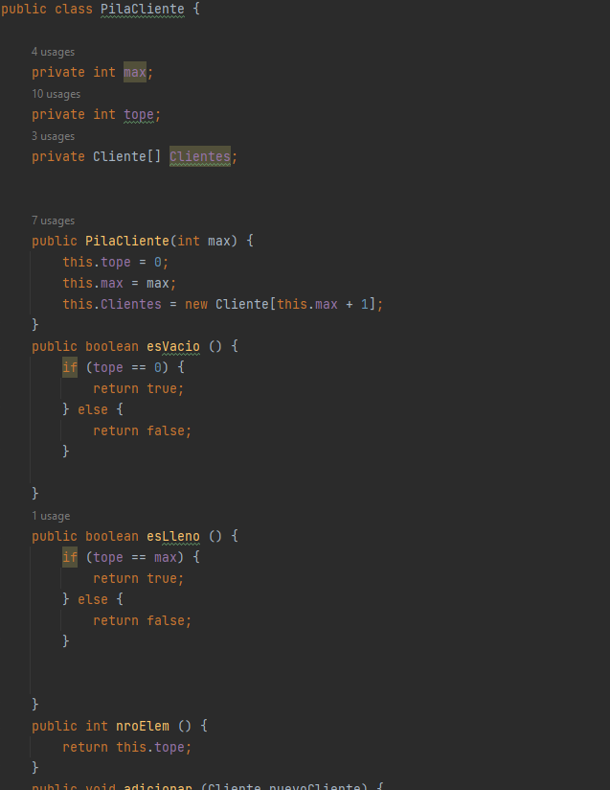
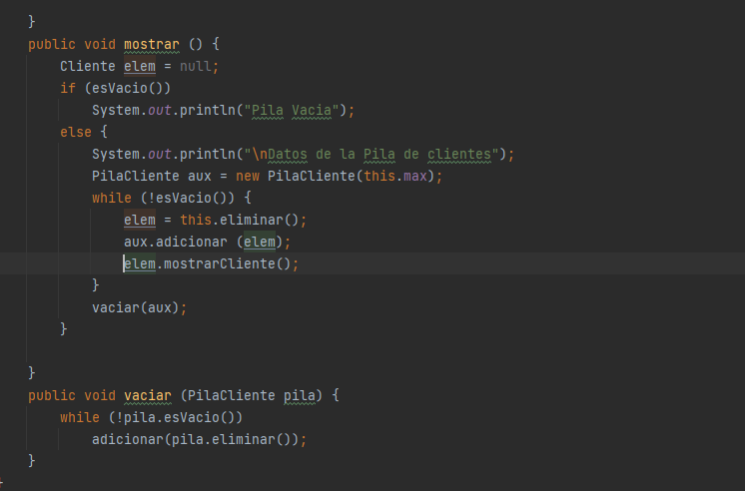
10. A través de un gráfico, muestre los métodos mínimos que debería de tener una PILA.

Slide 11
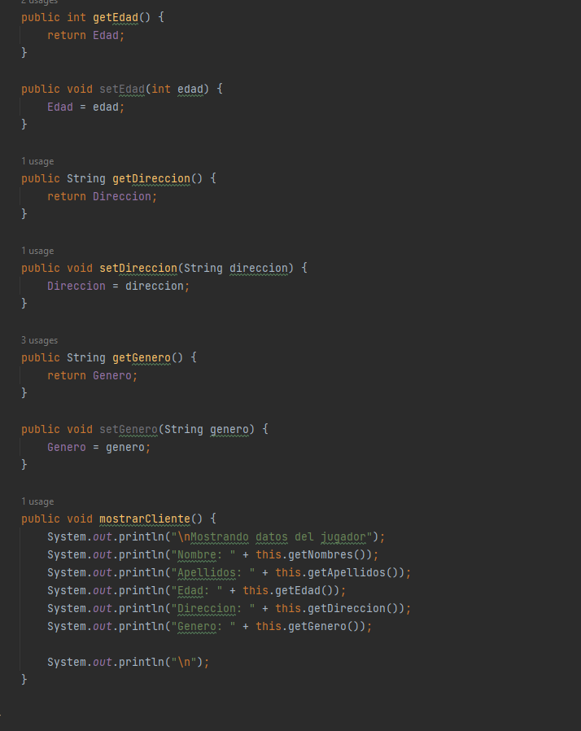
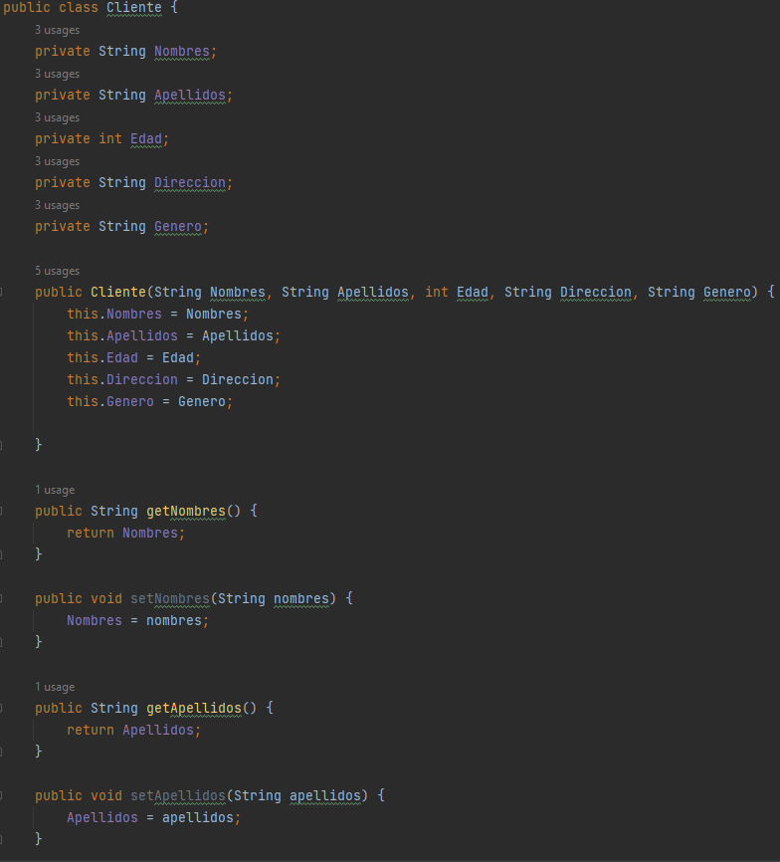
10. A través de un gráfico, muestre los métodos mínimos que debería de tener una PILA.

Slide 12
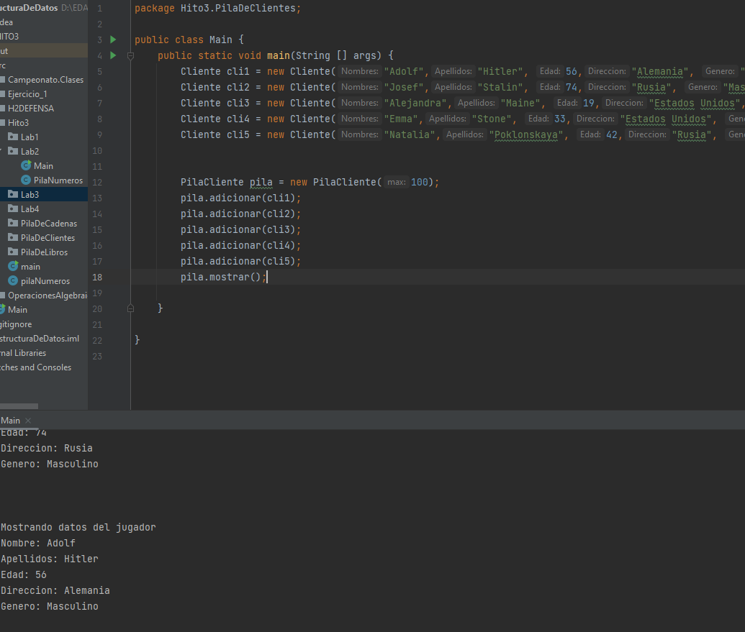
11. . Crear las clases necesarias para la PILA DE CLIENTES.

Slide 13
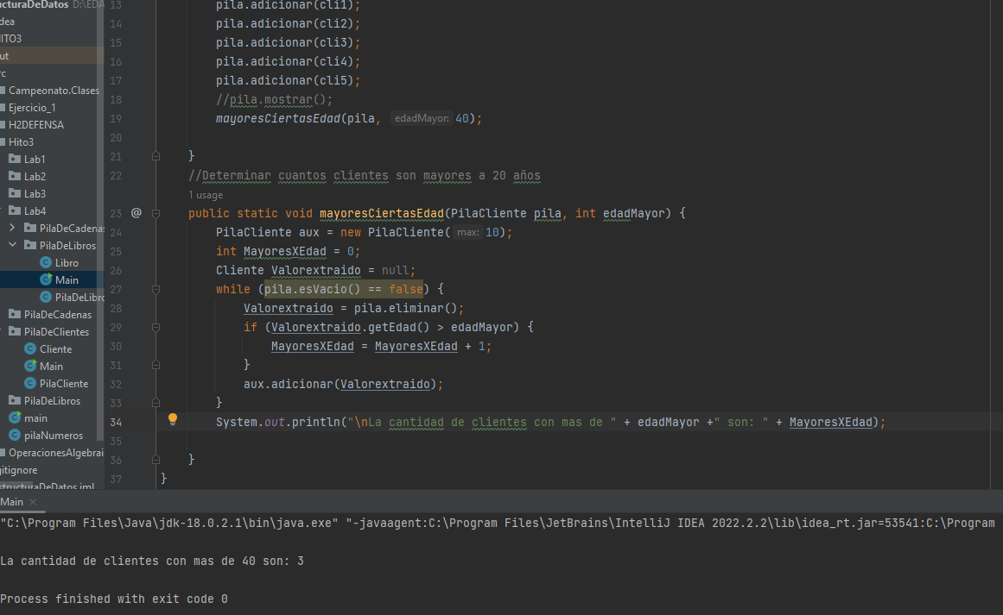
12.Determinar cuántos CLIENTES son mayores de 20 años.

Slide 14
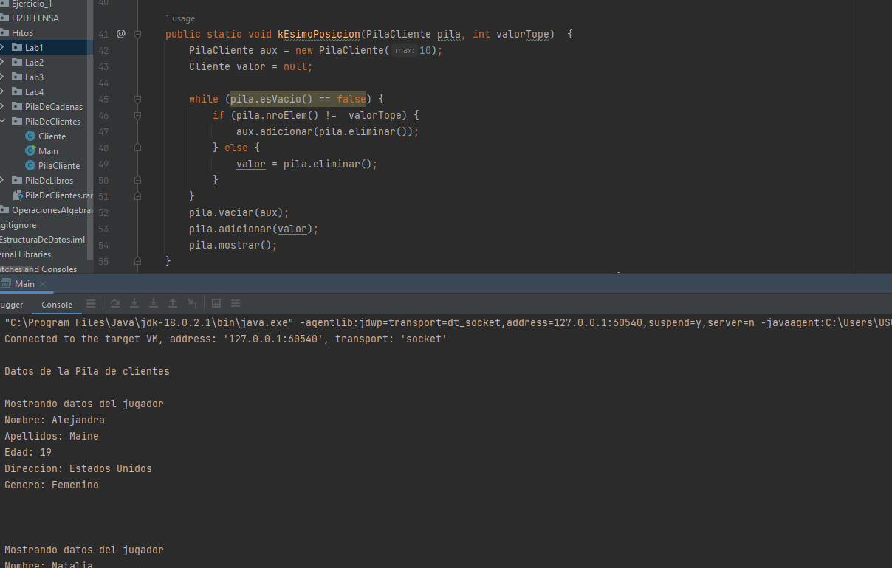
13.Mover el k-ésimo elemento al final de la pila.

Slide 15
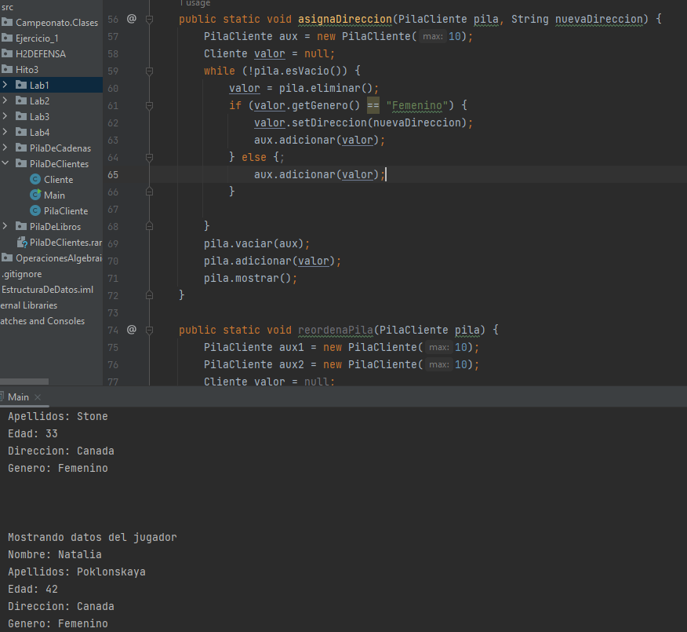
14.Cambiar la dirección de algunos CLIENTES de la PILA.
La nueva dirección usada para los clientes de género femenino para este ejemplo fue Canadá

Slide 16
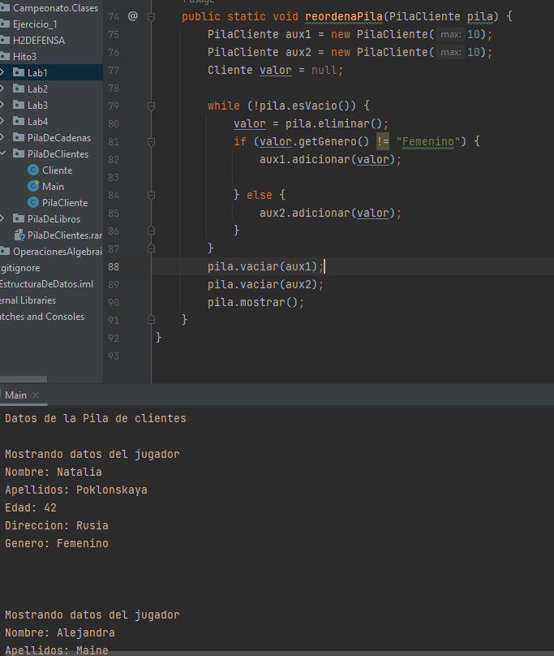
15.Mover ÍTEMS de la PILA.
Mover a la base todos los clientes del género masculino y los del género femenino moverlos al final.

